Slide 1


Notes:
تم تنزيل هذا القالب من موقع ingez-ppt.com

Slide 2

التاريخ : / / 1443 هـ
الصف : أول /
معرفة سابقة
حل مسائل معادلات الجمع والطرح ومعادلات الضرب والتدرب عليها
أ. عثمان الربيعي
Notes:
تم تنزيل هذا القالب من موقع ingez-ppt.com

Slide 3






التاريخ : / / 1443 هـ
الصف : أول /
عنوان الدرس : المعادلات ذات الخطوتين
التدريس
التركيز
أ. عثمان الربيعي
التقويم
التدريب
Notes:
تم تنزيل هذا القالب من موقع ingez-ppt.com

Slide 4


التاريخ : / / 1443 هـ
الصف : أول /
عنوان الدرس : المعادلات ذات الخطوتين
جدول التعلم
ماذا أعرف | ماذا أريد أن أعرف ؟ | ماذا تعلمت ؟
مهارة سابقة : أوجد : 1 ) 3 س = 9 2 ) ص - 6 = 12
أ. عثمان الربيعي
Notes:
تم تنزيل هذا القالب من موقع ingez-ppt.com

Slide 5




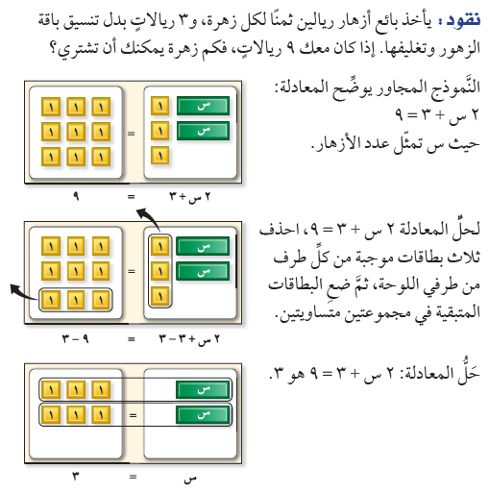
التاريخ : / / 1443 هـ
الصف : أول /
عنوان الدرس : المعادلات ذات الخطوتين
ص 117
أ. عثمان الربيعي
Notes:
تم تنزيل هذا القالب من موقع ingez-ppt.com

Slide 6


التاريخ : / / 1443 هـ
الصف : أول /
عنوان الدرس : المعادلات ذات الخطوتين
ص 117
حل النشاط
أ. عثمان الربيعي
Notes:
تم تنزيل هذا القالب من موقع ingez-ppt.com

Slide 7
التاريخ : / / 1443 هـ
الصف : أول /
عنوان الدرس : المعادلات ذات الخطوتين
التدريس
التركيز
أ. عثمان الربيعي
التقويم
التدريب
Notes:
تم تنزيل هذا القالب من موقع ingez-ppt.com

Slide 8



التاريخ : / / 1443 هـ
الصف : أول /
عنوان الدرس : المعادلات ذات الخطوتين
ص 117
المعادلات ذات الخطوتين فيها عمليتان مختلفتان
ولحلها تخلص من الجمع بالطرح أو العكس ثم تخلص من الضرب بالقسمة أو العكس
أ. عثمان الربيعي
Notes:
تم تنزيل هذا القالب من موقع ingez-ppt.com

Slide 9
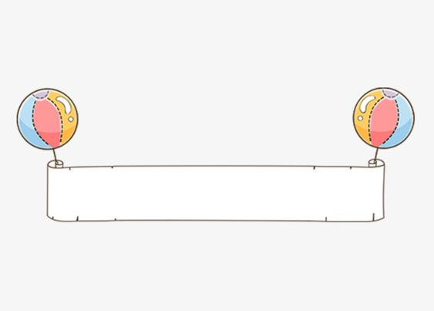


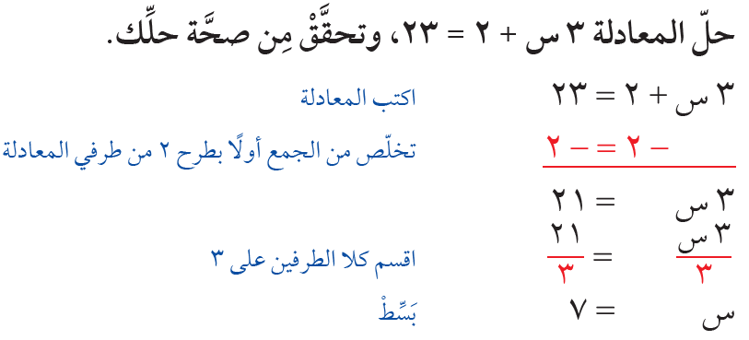
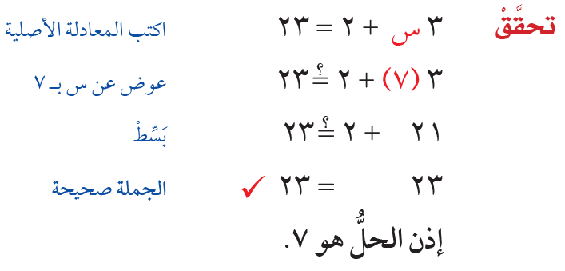
التاريخ : / / 1443 هـ
الصف : أول /
عنوان الدرس : المعادلات ذات الخطوتين
مثال
ص 110
1
أ. عثمان الربيعي
Notes:
تم تنزيل هذا القالب من موقع ingez-ppt.com

Slide 10
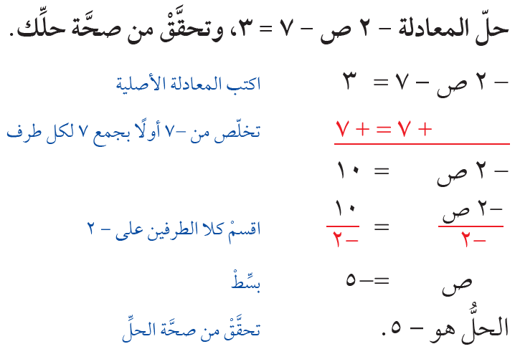
التاريخ : / / 1443 هـ
الصف : أول /
عنوان الدرس : المعادلات ذات الخطوتين
مثال
ص 118
2
أ. عثمان الربيعي
Notes:
تم تنزيل هذا القالب من موقع ingez-ppt.com

Slide 11





التاريخ : / / 1443 هـ
الصف : أول /
عنوان الدرس : المعادلات ذات الخطوتين
ص 118
حل كل معادلة مما يأتي و تحقق من صحة حلك .
ب ) – 3 ن – 8 = 7
أ ) 4 س + 5 = 13
ج ) 1 + 2 ص = -3
أ. عثمان الربيعي
Notes:
تم تنزيل هذا القالب من موقع ingez-ppt.com

Slide 12


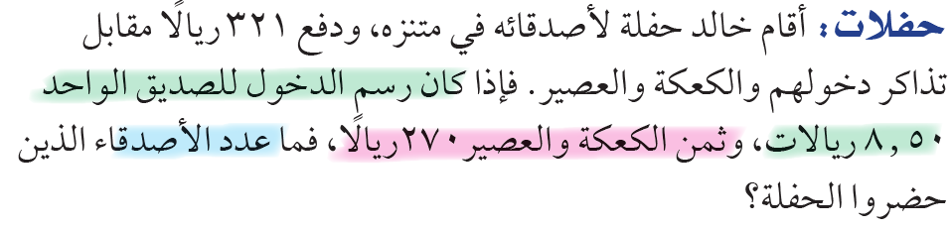
التاريخ : / / 1443 هـ
الصف : أول /
عنوان الدرس : المعادلات ذات الخطوتين
مثال من واقع الحياة
ص 119
الحل / ثمن الكعكة والعصير زائد تكلفة صديق واحد ضرب عدد الأصدقاء يساوي 321 ريالاً .
ن : تمثل عدد الأصدقاء المدعوين .
نكتب المعادلة : 270 + 8.50 X ن = 321
- 270 = - 270
8.50 ن = 51
÷ 8.50 = ÷ 8.50
ن = 6
أ. عثمان الربيعي
Notes:
تم تنزيل هذا القالب من موقع ingez-ppt.com

Slide 13

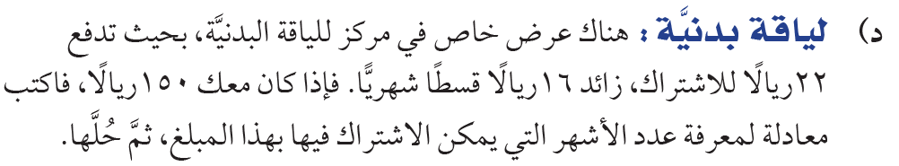
التاريخ : / / 1443 هـ
الصف : أول /
عنوان الدرس : المعادلات ذات الخطوتين
ص 119
......................................................................................................
......................................................................................................
......................................................................................................
أ. عثمان الربيعي
Notes:
تم تنزيل هذا القالب من موقع ingez-ppt.com

Slide 14
التاريخ : / / 1443 هـ
الصف : أول /
عنوان الدرس : المعادلات ذات الخطوتين
التدريس
التركيز
أ. عثمان الربيعي
التقويم
التدريب

Slide 15
التاريخ : / / 1443 هـ
الصف : أول /
عنوان الدرس : المعادلات ذات الخطوتين
حل كل معادلة مما يأتي و تحقق من صحة حلك .
تأكد
ص 119
1 ) 3س + 1 = 7
...................................
...................................
...................................
3 ) -6ر + 1 = -17
...................................
...................................
...................................
أ. عثمان الربيعي
Notes:
تم تنزيل هذا القالب من موقع ingez-ppt.com

Slide 16
التاريخ : / / 1443 هـ
الصف : أول /
عنوان الدرس : المعادلات ذات الخطوتين
تأكد7
ص 119
نقود: مع سمير 65 ريالاً ، ويريد أن يشتري بعض الكتب وحقيبة. إذا كان سعر الكتاب 14 ريالاً والحقيبة 23 ريالاً ، فاكتب معادلة لتجد عدد الكتب، ثم حلها.
..............................................................................................................................................................................................................................................................................................................................................................................................................................................................................................................................
أ. عثمان الربيعي
Notes:
تم تنزيل هذا القالب من موقع ingez-ppt.com

Slide 17


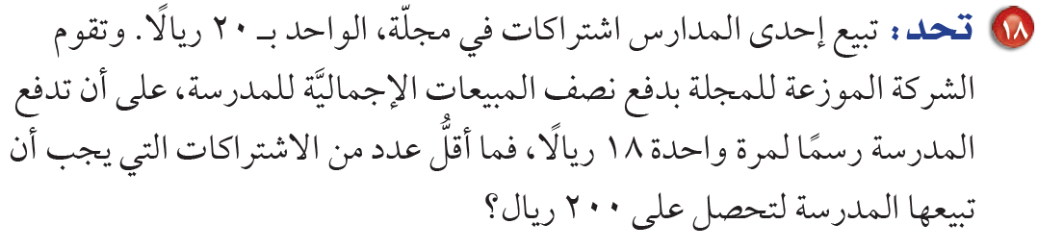
التاريخ : / / 1443 هـ
الصف : أول /
عنوان الدرس : المعادلات ذات الخطوتين
ص 120
........................................................................................................................................................................................................................................................................................................................................................................................................................
أ. عثمان الربيعي
Notes:
تم تنزيل هذا القالب من موقع ingez-ppt.com

Slide 18
التاريخ : / / 1443 هـ
الصف : أول /
عنوان الدرس : المعادلات ذات الخطوتين
التدريس
التركيز
أ. عثمان الربيعي
التقويم
التدريب

Slide 19

التاريخ : / / 1443 هـ
الصف : أول /
عنوان الدرس : المعادلات ذات الخطوتين
التقويم
ص 121
جبر : حل المعادلة التالية :
4 ف = 28
.......................................................................
.......................................................................
أ. عثمان الربيعي
Notes:
تم تنزيل هذا القالب من موقع ingez-ppt.com

Slide 20


التاريخ : / / 1443 هـ
الصف : أول /
عنوان الدرس : المعادلات ذات الخطوتين
الواجب
أ. عثمان الربيعي
Notes:
تم تنزيل هذا القالب من موقع ingez-ppt.com

Slide 21

أ. عثمان الربيعي
Notes:
تم تنزيل هذا القالب من موقع ingez-ppt.com

